Slide 1
华为横向 · FEC 前向纠错
RS + BCH 级联码
低时延译码方案
背景：PAM4 高速链路误码需要强纠错，但传统 OSD 类软判译码 延迟高、难并行。本方案用 Lagrange 插值取代高斯消元把延迟降下来。
纠错更强
延迟更低
抗突发
外码 RS 兜底内码残余错误，级联叠加纠错力
Lagrange 插值取代高斯消元，关键路径大幅缩短
矩阵交织把突发错误打散到多个 BCH 码字
陈诗阳 · 2026-07-27
Notes:
开场：为什么做 RS+BCH 级联码。高速 PAM4 链路误码需要强纠错，传统软判译码延迟高、难并行。我们的方案在保证纠错增益的同时，用 Lagrange 插值把译码延迟降下来，并用交织抗突发。三点价值：纠错更强、延迟更低、抗突发。

Slide 2
原理 · 完整链路
级联码构造与收发链路
① 级联码构造：外码 RS（符号级）⊕ 内码 BCH（比特级）
信息符号
k 个
外码 RS 编码
(符号级校验)
符号 → 比特
串行化
分块 → 内码
BCH 编码
编码比特
→ 信道
抗突发 · 符号级
纠随机错 · 比特级
② 完整链路：编码 → PAM4 调制 → AWGN 信道 → 两级译码
信息比特
RS 外码编码
BCH 内码编码
PAM4 调制
AWGN 信道
信息比特
RS 外码译码
LCC-BR / BM
BCH 内码译码
LLOSD
PAM4 解调
(软信息 LLR)
两级译码是延迟与开销的核心：内码用 LLOSD、外码用 LCC-BR，二者同在一个 GF(2ᵐ) 上可共享 Lagrange 代数结构。
Notes:
这页把原理和链路一次讲清。上排：信息符号先过外码 RS 编码(符号级、抗突发)，串行成比特后分块做内码 BCH 编码(比特级、纠随机错)，再进信道。下排完整链路：编码→PAM4调制→AWGN信道，再反向 PAM4解调(算LLR)→BCH内码译码(LLOSD)→RS外码译码(LCC-BR/BM)→信息比特。两级译码是延迟和开销的核心，内外码同域可共享代数结构。

Slide 3
核心创新
创新点：Lagrange 插值取代高斯消元
传统 OSD：高斯消元
本方法 LLOSD：Lagrange 插值
对 k×k 矩阵逐行消元
把重编码看成多项式插值，免高斯消元
消第 1 行
k 个最可靠
位置的值
(插值节点)
基函数 L₀(x)
并行求值
得所有位置
重编码符号
消第 2 行 (依赖上一行)
基函数 L₁(x)
→
消第 3 行 (依赖上一行)
基函数 L₂(x)
基函数与求值都可并行、无主元依赖 → 关键路径大幅缩短、延迟低
消第 4 行 (依赖上一行)
关键洞察（IEEE TIT 2025）
我们的扩展：内外码共享 Lagrange
关键路径 ∝ k（串行、需选主元）→ 延迟高
BCH ⊂ RS，故 BCH 可借 RS 的 Lagrange 插值来译码，把 OSD 里最贵的高斯消元换成并行插值求值。
内外码同在一个 GF(2ᵐ) 上，可共享 α 幂表、两两差值表、分母积、基函数结构。免主元、易并行、关键路径短 → 延迟低。
Notes:
创新点核心。传统 OSD 要对 k×k 矩阵做高斯消元：逐行、依赖上一行、需选主元，是串行关键路径，延迟高难并行。IEEE TIT 2025 的洞察：BCH 是 RS 的子码，可用 RS 的 Lagrange 插值来译码——把重编码看成多项式插值，基函数和求值都能并行、无主元依赖，关键路径大幅缩短。我们的扩展：内码 LLOSD 与外码 LCC-BR 同域，可共享幂表/差值表/分母积/基函数，进一步省算力。

Slide 4
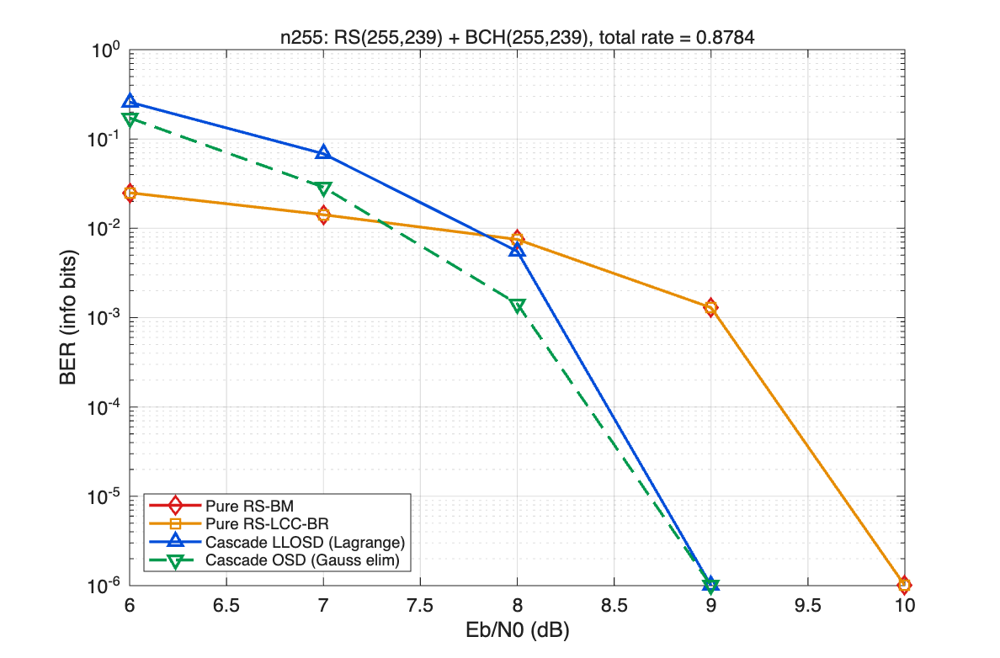
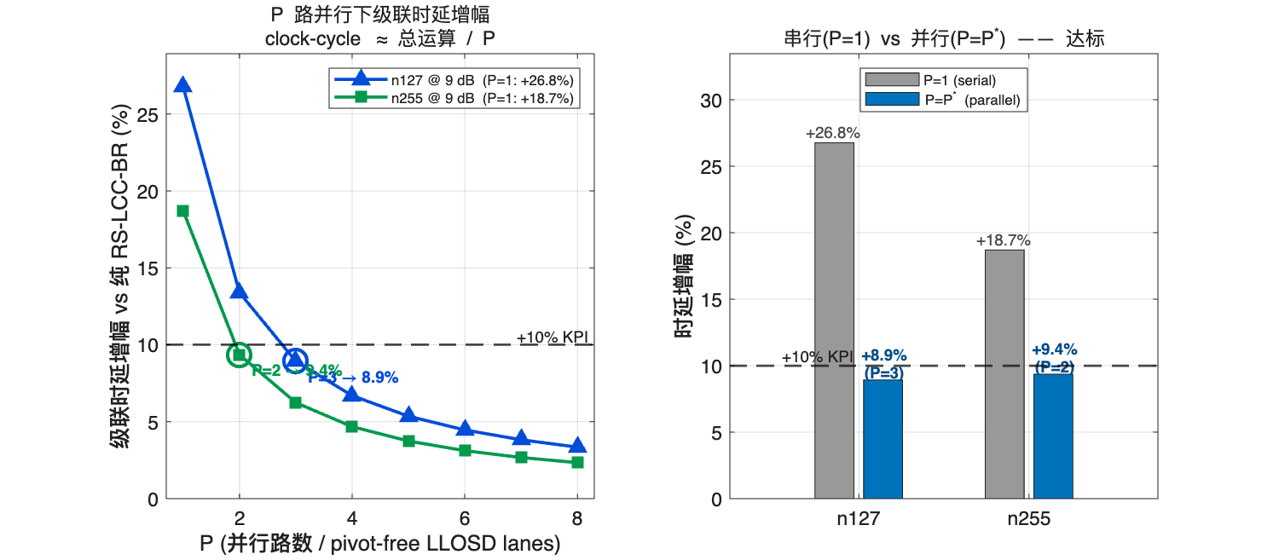
仿真结果 · PAM4-AWGN
结果与分析：纠错增益 vs 延迟代价
① 纠错性能：级联 vs 纯 RS（BER-SNR，n=255）
② 延迟 KPI：P 路并行下的级联时延增幅（权威结论）
延迟结论（权威口径）
串行 P=1：级联 LLOSD 比纯 RS 高 +18.7%(n=255)/+26.8%(n=127)，略超 10% 线；
LLOSD 无主元、可并行(时延≈ops/P)：P=2→+9.4%、P=3→+8.9%，均达标；
OSD 高斯消元串行、无法并行 —— 这正是 LLOSD 胜过 OSD 之处。
纠错结论（诚实）
门限效应：低 SNR（6–7.5 dB）级联劣于纯 RS；高 SNR（≥8 dB）反超，9.5 dB 级联 BER=0、纯 RS 仍 2.2×10⁻⁴。BCH t=1 几乎无增益 → 建议 t≥2。
Notes:
结果与分析，两张真实仿真图（均为 MATLAB 权威输出）。左：BER-SNR，级联 vs 纯RS(n=255)。要诚实讲门限效应——低SNR段级联反而差(内码BCH误纠引额外错)，8dB以上反超，9.5dB级联BER到0而纯RS还有2e-4；BCH t=1几乎无增益，建议t≥2。右：P路并行延迟KPI(权威结论)。串行P=1级联比纯RS高+18.7%(n=255)/+26.8%(n=127)，略超10%线；但LLOSD用Lagrange插值构造G_RS、无主元、天然可并行，时延≈ops/P，只需P=2(n=255)→+9.4%、P=3(n=127)→+8.9%就达标。关键点：OSD的高斯消元串行、无法这样并行——这正是LLOSD胜过OSD之处，也与论文自身'rows of G_RS generated in parallel'的时延度量口径一致。

Slide 5
总结 & 下一步
1
做了什么
在 PAM4-AWGN 全链路上实现 RS+BCH 级联码：外码 RS 抗突发、内码 BCH 纠随机错，编码→调制→信道→两级译码闭环可跑。
2
核心创新
用 Lagrange 插值替代 OSD 的高斯消元（免主元、可并行、关键路径短），内外码共享有限域代数结构进一步省算力。
3
抗突发交织
复现 APCC-2022 三步矩阵交织，w=1bit 把突发打散到多码字、每字≤1 错，零码率代价的抗突发增益。
4
诚实结论
开销约 12%（外码 RS × 内码 BCH 码率）；延迟权威口径：串行 P=1 +18.7%(n=255)/+26.8%(n=127)，无主元可并行下 P=2/P=3 即降到 ≤10% KPI 达标；BER 低 SNR 有门限、高 SNR 反超；内码建议 t≥2。
下一步：① 内码升到 BCH t≥2 提升级联增益；② 用 P=2(n=255)/P=3(n=127) 的无主元并行 LLOSD 压延迟达标（更高 P 有更多余量）；③ 补软判 Chase 交织增益。
Notes:
总结四点：做了什么(全链路级联码闭环)、核心创新(Lagrange替代高斯消元+共享)、抗突发交织(APCC2022三步交织)、诚实结论(开销约12%、延迟权威口径串行+18.7/+26.8%、无主元并行P=2/P=3即达标、BER有门限、建议t≥2)。下一步：升内码t、用无主元并行LLOSD压延迟、补软判交织。结束。

